Slide 1
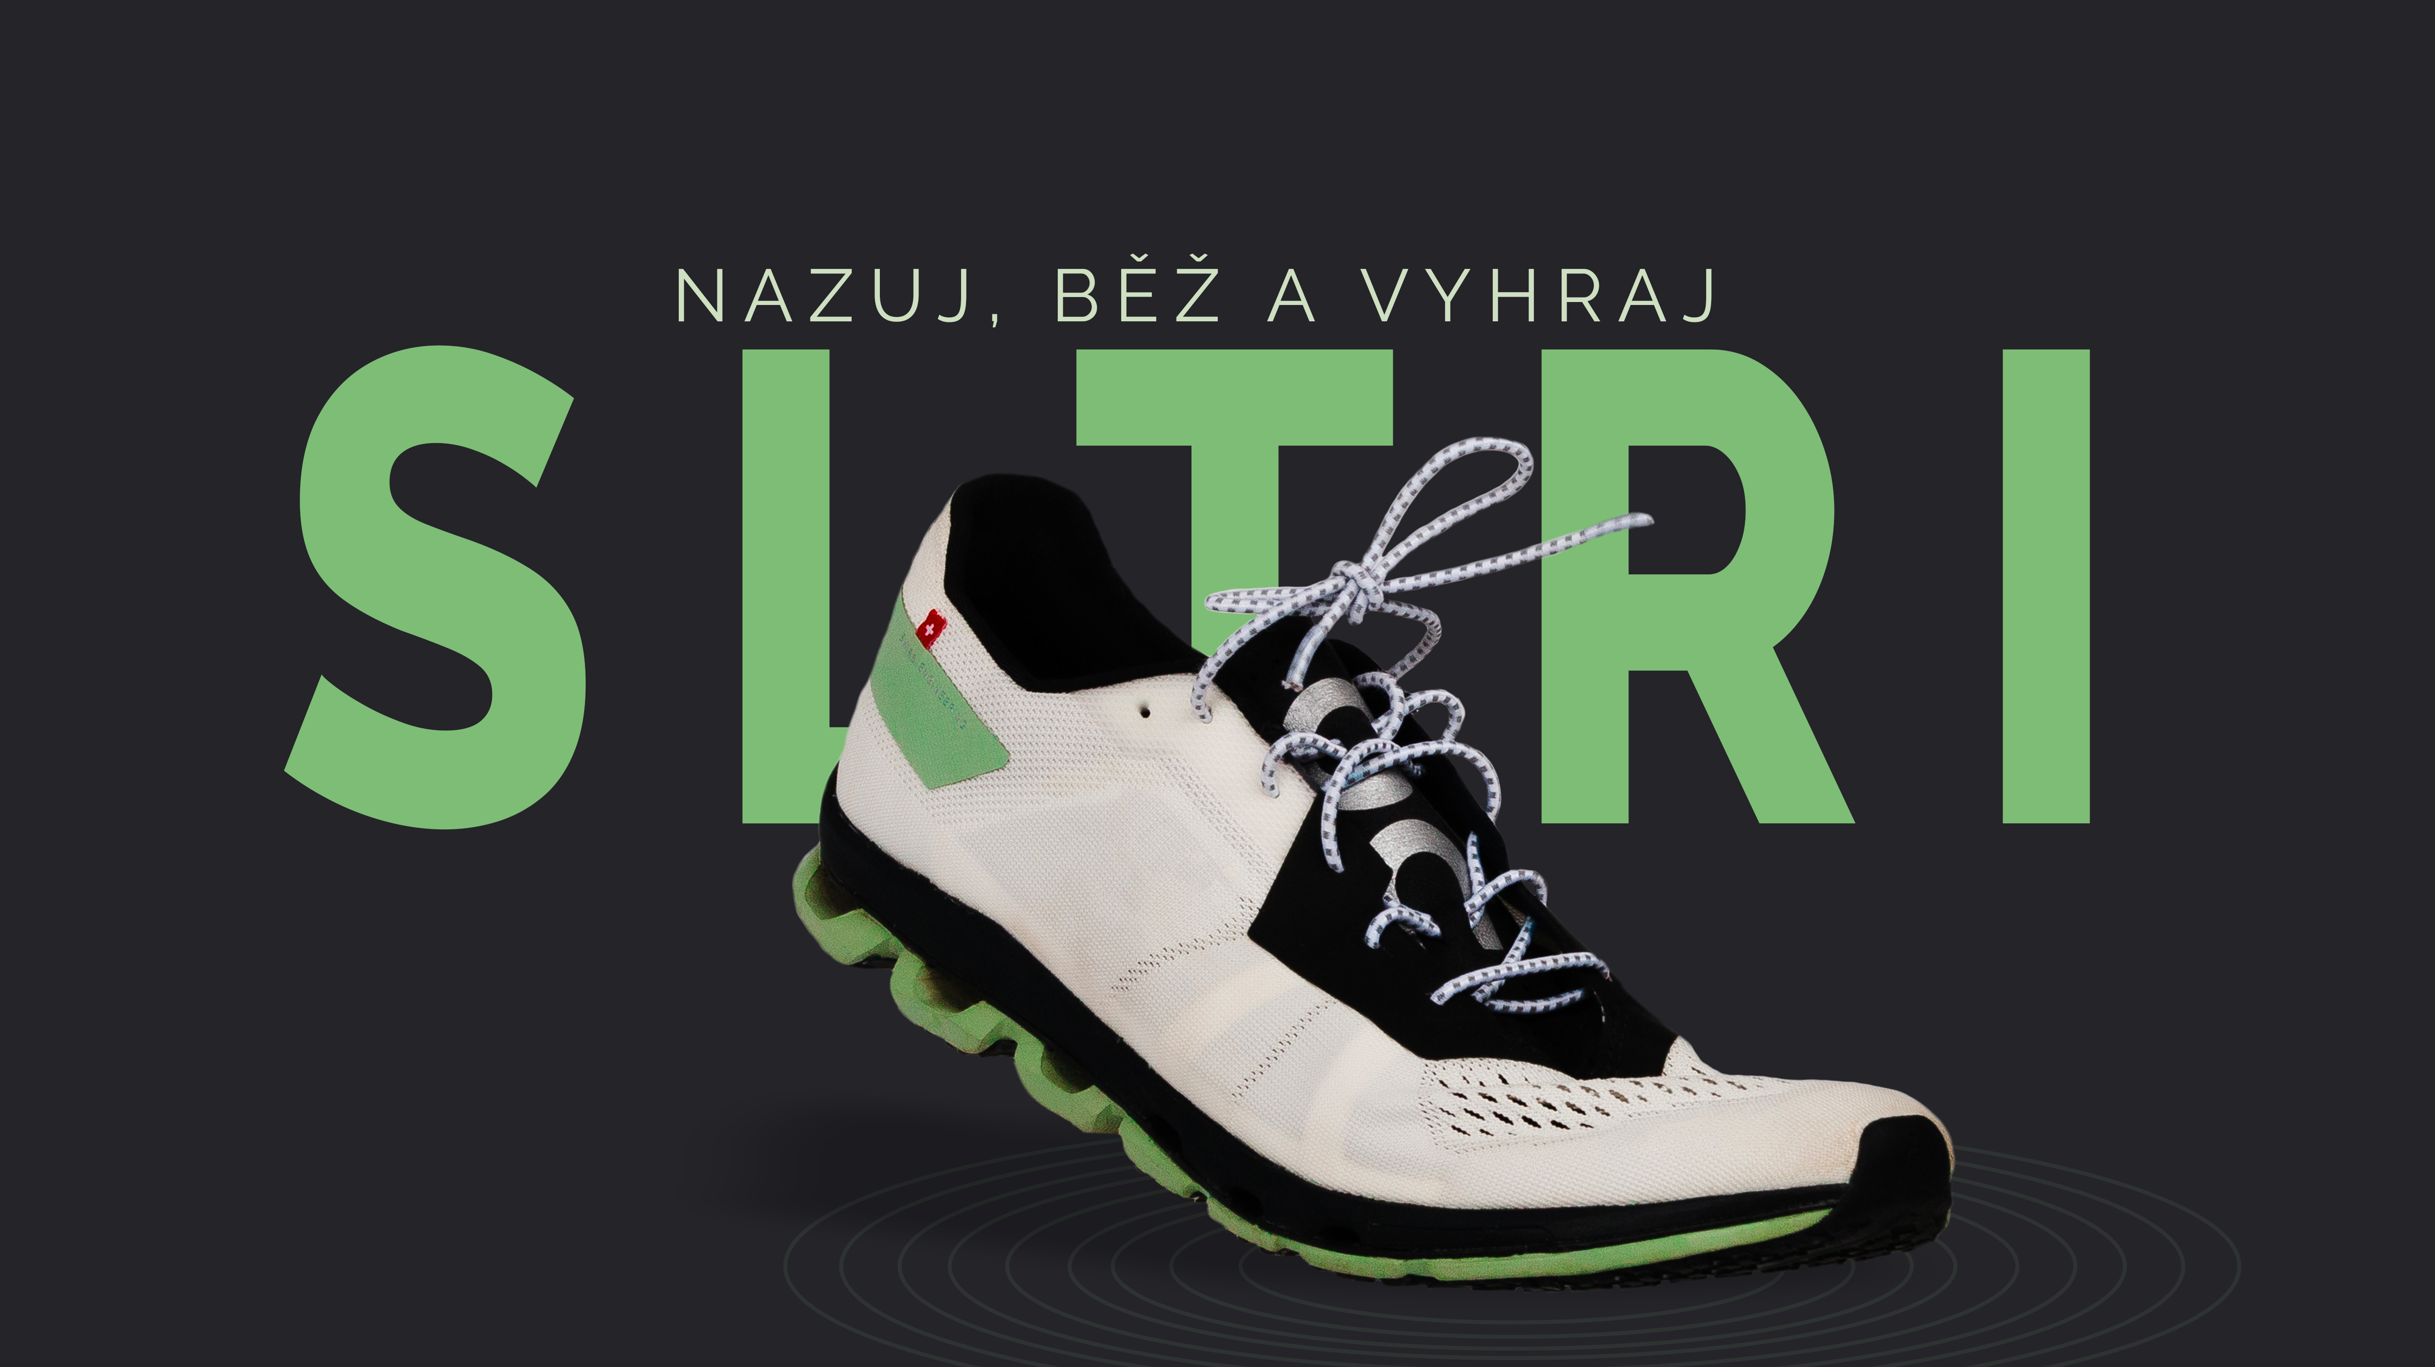

REKLAMNÍ KAMPAŇ
Jakub Stádník
L4

Slide 2


Značka
Triatlonové produkty
Sortiment:
Běžecká obuv, oblečení, cyklistické vybavení
Název:
Lehce zapamatovatelný
Název související s sortimentem
Logo:
Značí sport
Notes:
Tritalon pro tebe
Menší přátelská firma
Lehce zapamatovatelná značka- více lidí o tom pak mluví a tím to zaujme více zákazníků. Lépe se hledá.
Jednoznačný název u menší začínající firmy, tak vědí co od této firmy očekávat a hned si to protopí s názvem. Vědí, že budou očekávat něco spojeného se sportem a konkrétně s triatlonem
Sportovní logo, aby bylo poznat že se jedná o sportovní značku. Běžící panáček
Panáček značí, že se jedná o běžeckou značku.

Slide 3
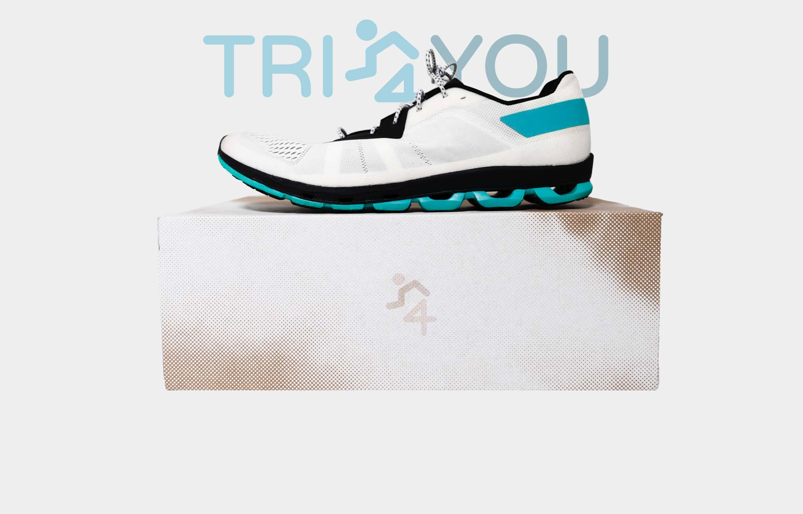
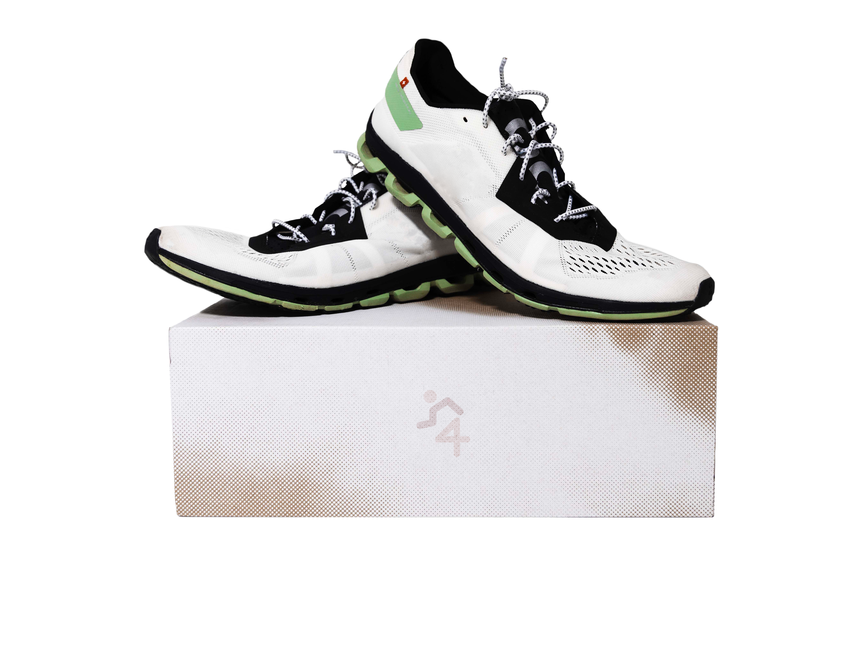
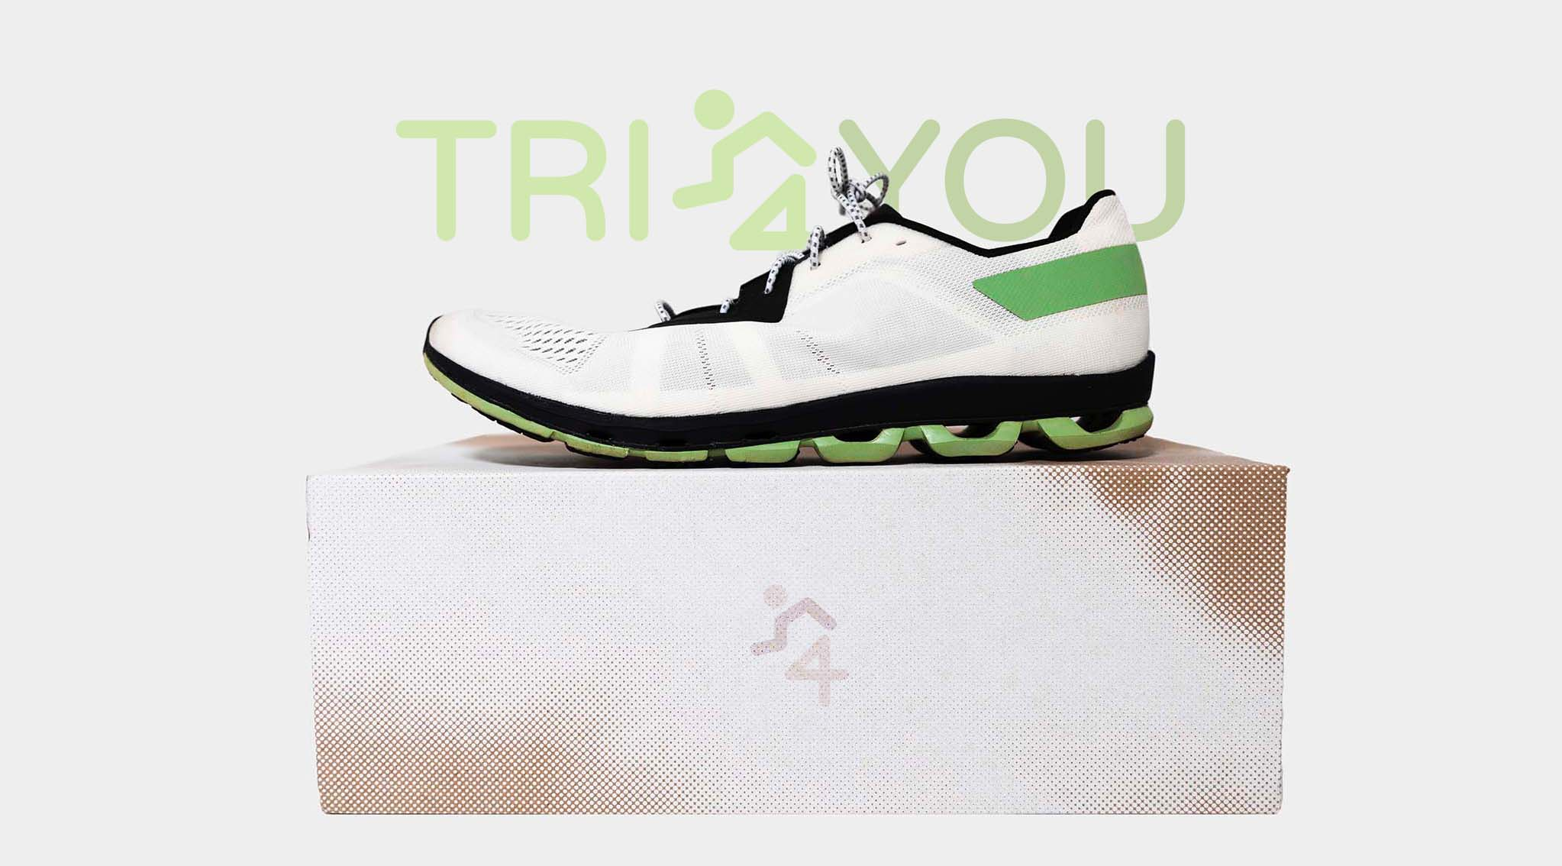
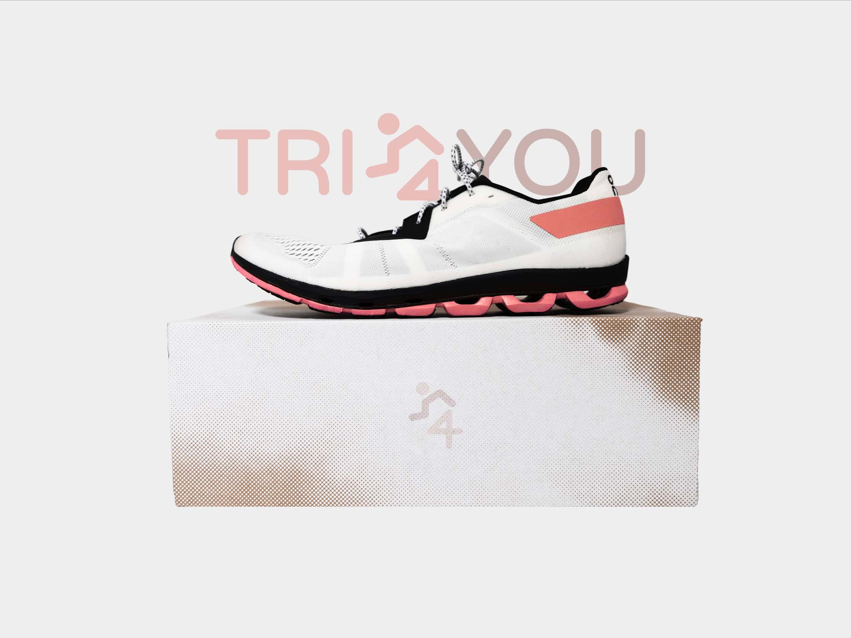
Běžecké boty SLTRI
Pro použití tzv. sockless
Pro triatlonové závody
Vybaveny elastickými tkaničky
Lehké běžecké boty
Notes:
Sockless – Triatlon
Sockless- Při závodu není čas si navlékat ponožky, přizpůsobené, aby se nedělali puchýře a nebyl problém s navlékáním
Výhoda elastických tkaniček- jsou už zavázané a stačí boty rychle navléknout
Výjimečné oproti normálním běžeckým botám, jelikož jsou již vybaveny elastickými tkaničky a jsou přizpůsobeny pro použití bez ponožek
3 barevné varianta- Aqua Blue, Aqua Green, Aqua Rose

Slide 4

Cílová skupina a persona
Triatlonisté
Jediné triatlonové boty na trhu
Persona:
Mladí talentovaný triatlonisté, kterým jde o každou ušetřenou vteřinu
Konkurence:
Nike, addidas, on running
Notes:
Triatlonisté, kteří chtějí rychlý běžecký boty určený na silniční závody
Jediné triatlonové boty na trhu- Zájem u triatlonistů, kteří hledají boty přesně určené tomuto sportu
Konkurence- Ostatní značky, který nezaměřují své produkty přesně na triatlon

Slide 5
Reklama a klíčová analýza
Na sociálních sítích a na závodech
IG měřítka
Google Analytics- Konverze
Notes:
Reklama bude zprostředkována na sociálních sítích jako placená inzerce. Bude cílit na sportovce, především na triatlonisty, co mají zájem boty.
Na instagramu a na Facebooku bude zprostředkována jako příspěvek.
Také bude reklama propagována na triatlonových závodech, kde bude cílit přesně na cílenou skupinu. Tak bude zobrazována jako plakát, či billboard.
Data budou měřena pomocí integrovaných metrik na sociálních sítích – procento prokliků na web, počet zobrazení…
Na webu bude reklama měřena podle procenta návštěv z organického vyhledávání, pomocí konverze a počet prodaných produktů ku návštěvnosti

Slide 6
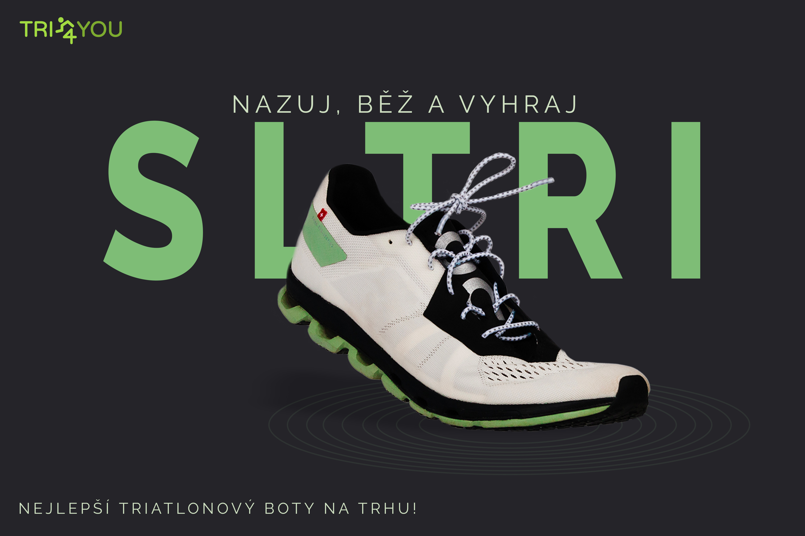
Notes:
Reklamní příspěvek
Slogan- Jednoznačnej, ukazuje to, že jsou rychlý, lehký a že se rychle nasazují
Cílem této reklamy je ukázat, že lepší běžecký boty na triatlon neseženete

Slide 7
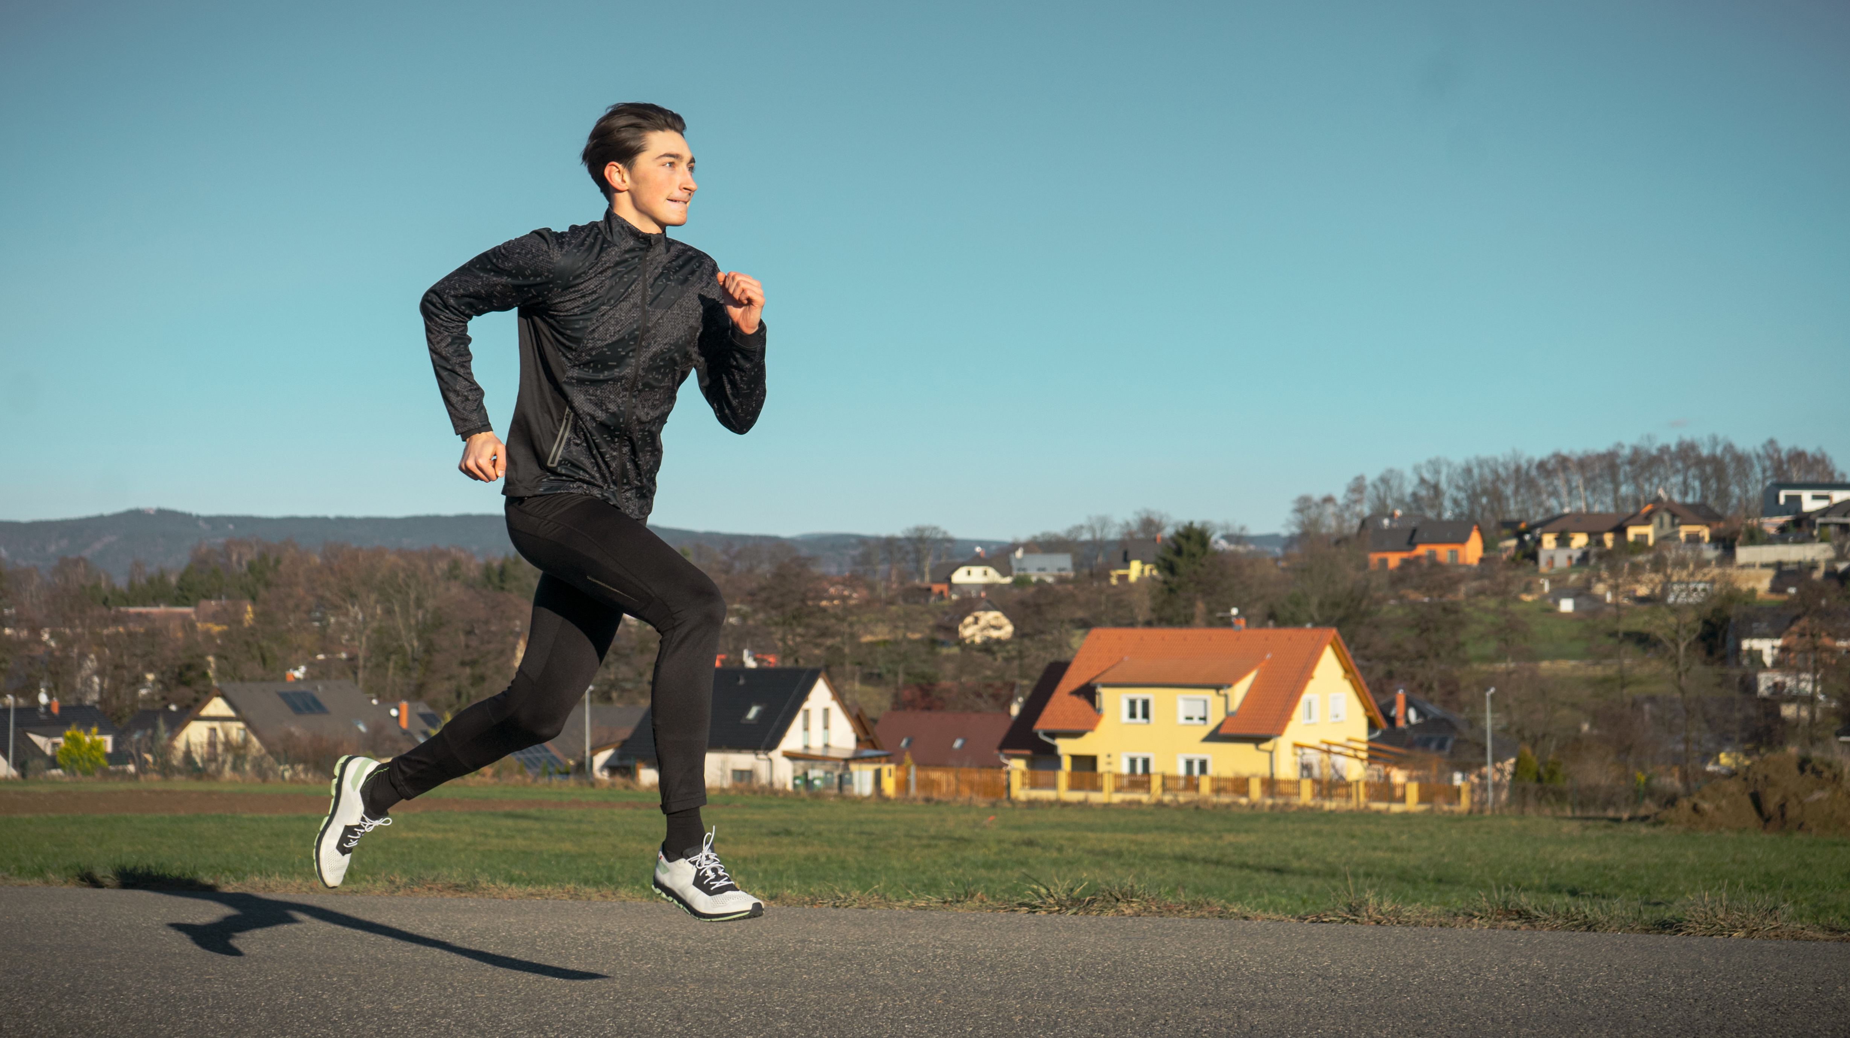
Notes:
Ukázat, že boty opravdu běhaj rychle a zachytit je v akci na silnici
Bohužel kampaň jsem vytvářel v zimě, tak jsem nemohl zachytit lepší fotografie, ale musel jsem být nabalený

Slide 8
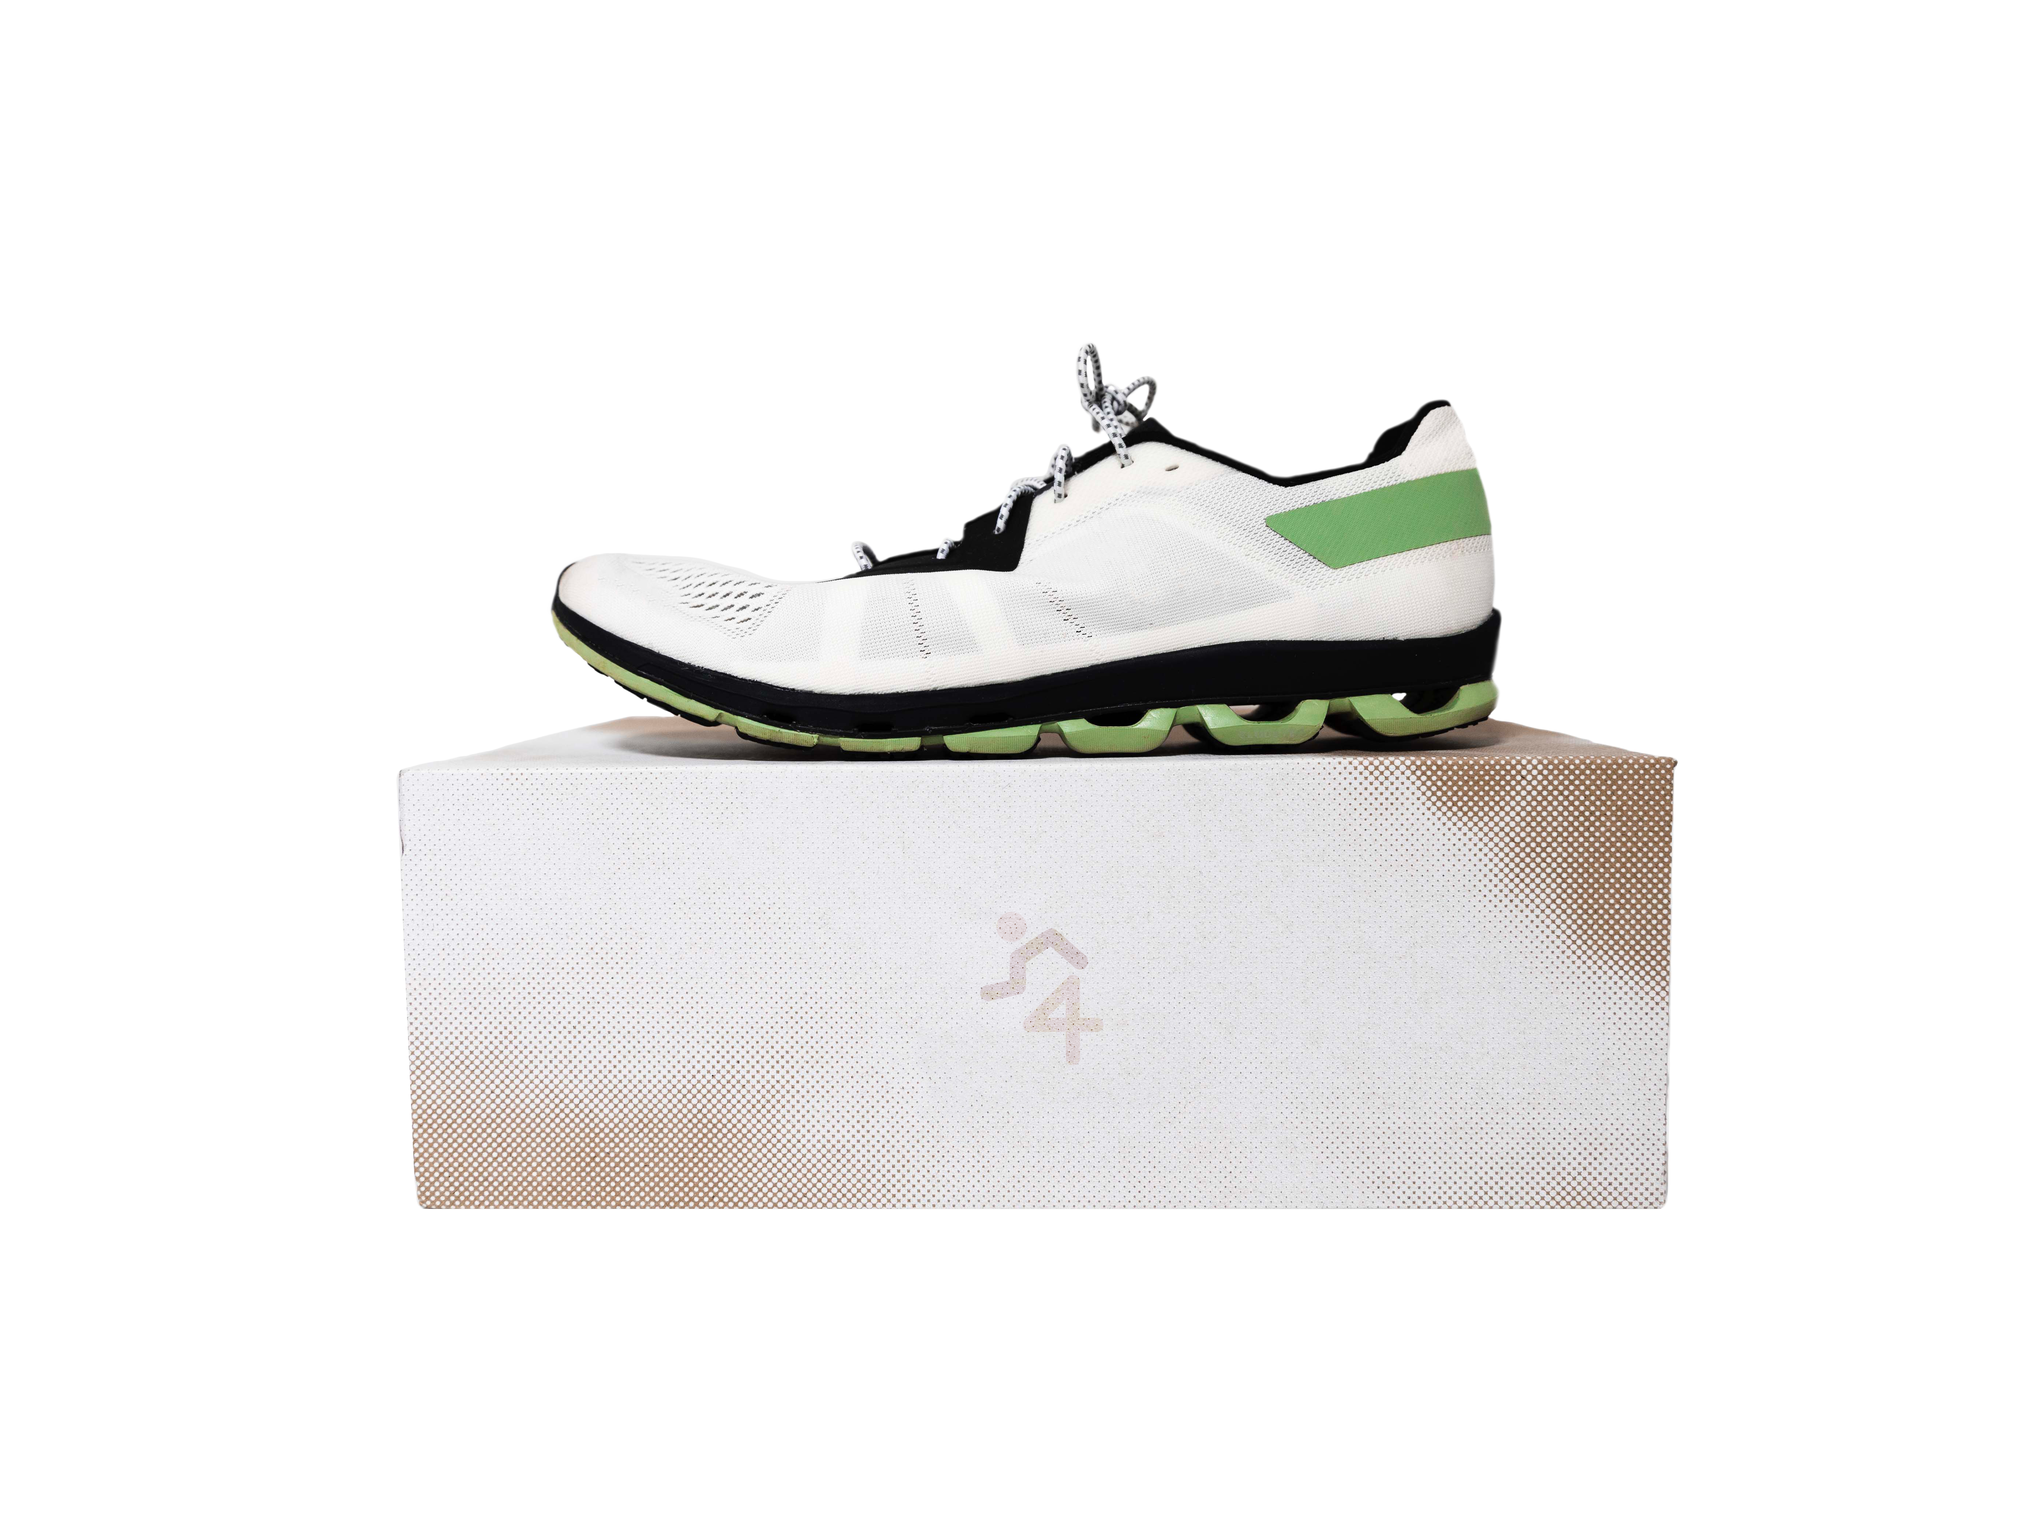
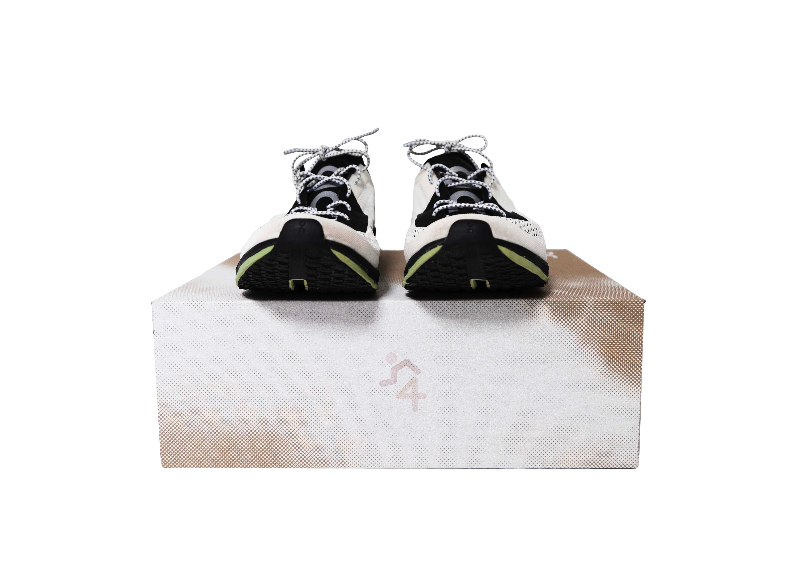
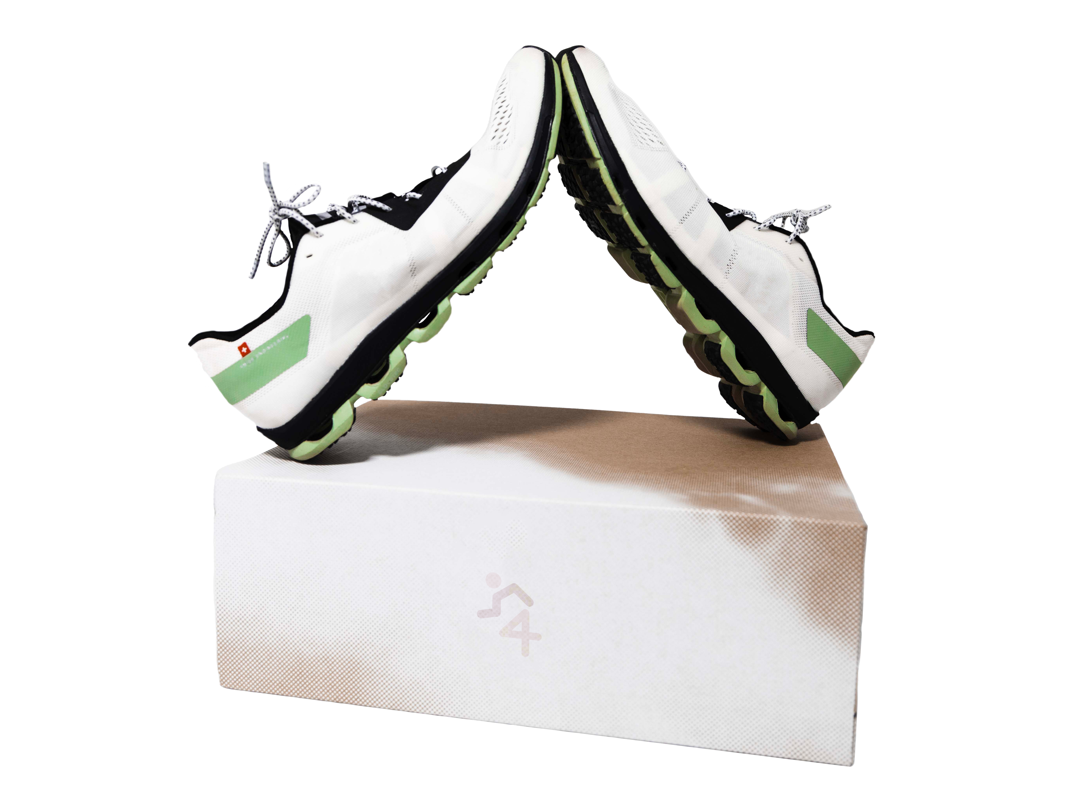
Notes:
Produktové fotografie
Fotil jsem je v ateliéru ve stanu a dvěma studiovými světly, zachytit detail bot

Slide 9
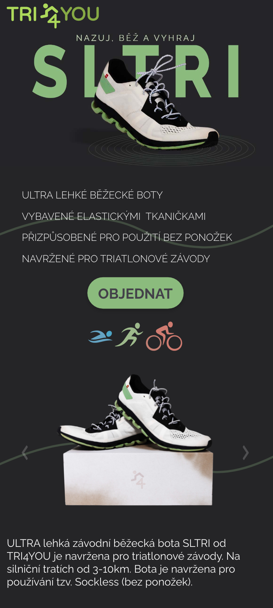
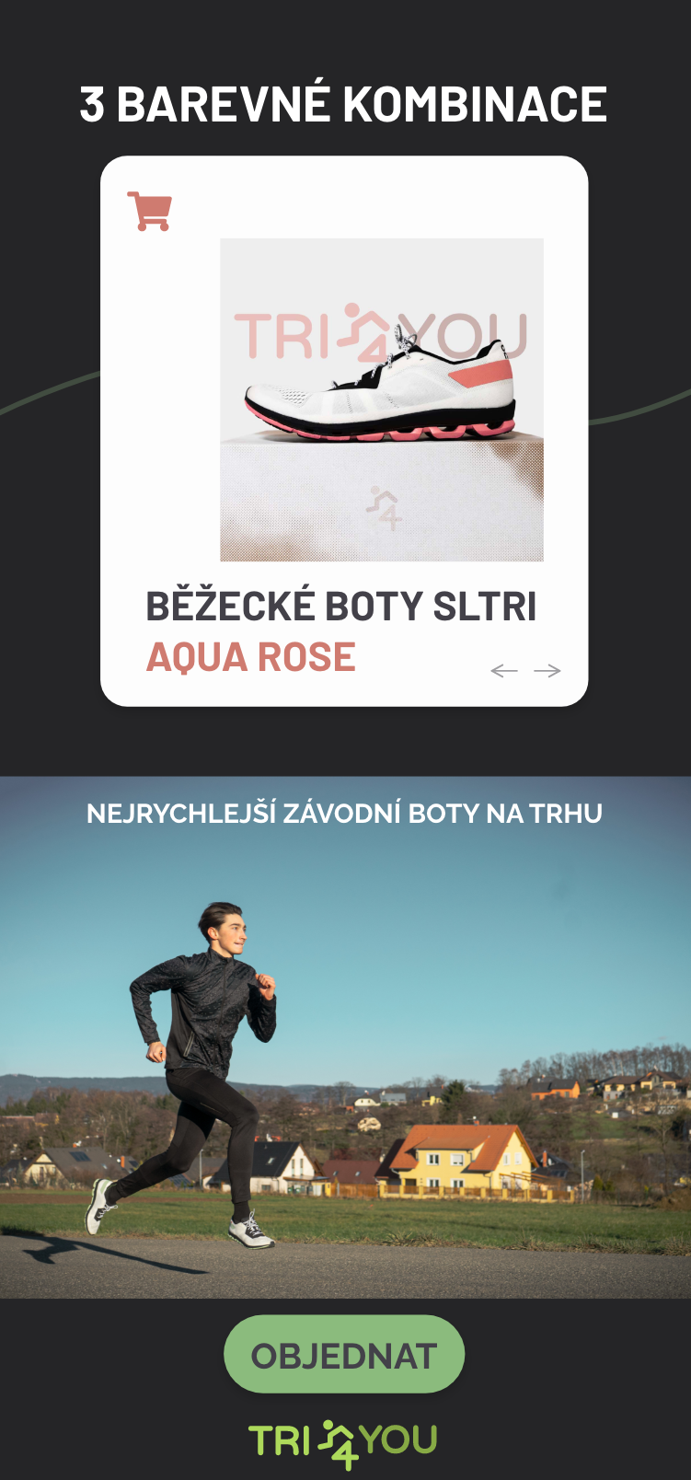

Slide 10
Děkuji za pozornost
Prostor pro dotazy

